Slide 1
Dynamika fyziologických systémů

Slide 2
Kompartment
Kompartment
diskrétní oblast (zóna) určitého systému, kterou je možné nějakým způsobem logicky či kineticky odlišit od okolí
homogenní, tzn. že každý kousek látky, který do kompartmentu vstoupí, je ve stejném stavu, jako všechny ostatní části látky v kompartmentu (dokonalé rozmíchání)

Slide 3
Inflow
V1
dV1/dt=Inflow

Slide 4
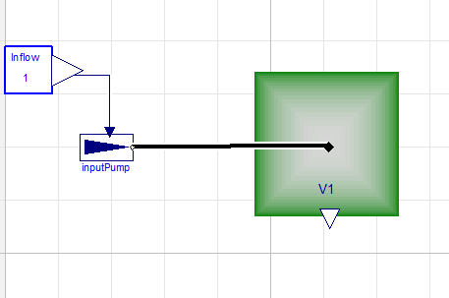

Slide 5
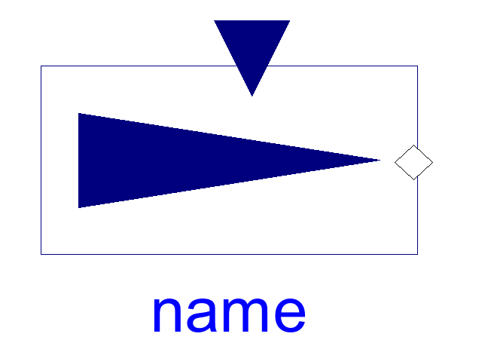
InputPump

Slide 6
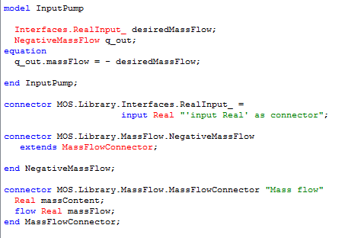

Slide 7
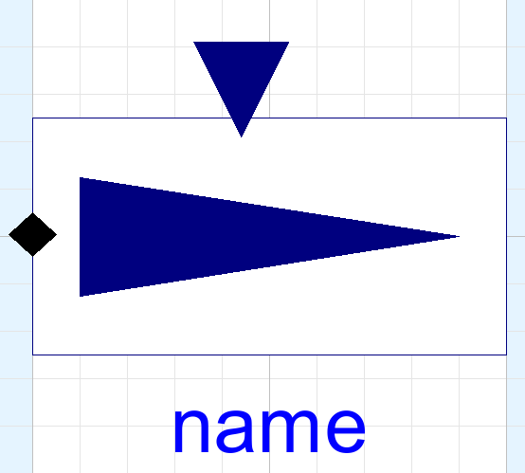
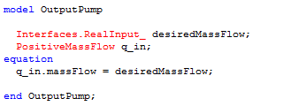
OutpuPump

Slide 8
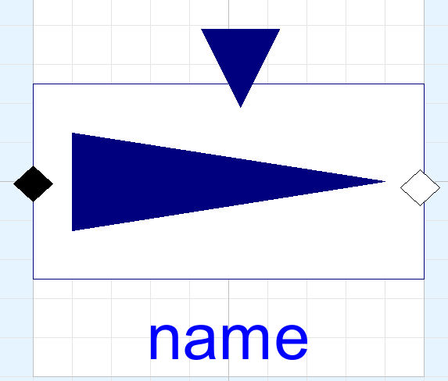
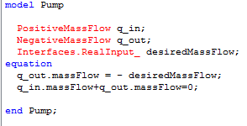
Pump

Slide 9
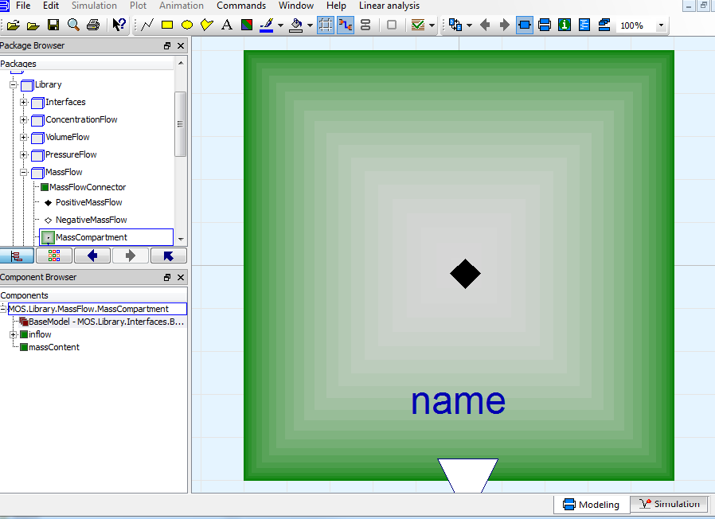

Slide 10
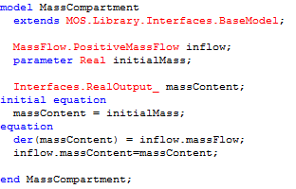

Slide 11
Fo=k1*V1
V1
dV1/dt=-Fo*V1

Slide 12
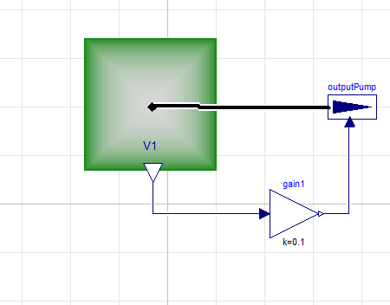

Slide 13
Fo=k1*V1
V2
V1
Fo=k1*V1
dV1/dt=-Fo
dV2/dt=Fo

Slide 14
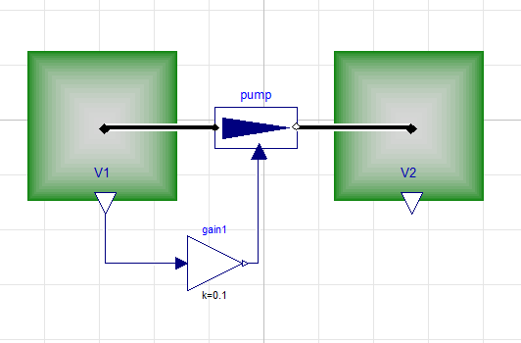

Slide 15
Fout=k2*V1
Inflow
Fo=k1*V1
V2
V1
Fo=k1*V1
Fout=k2*V1
dV1/dt=Inflow-Fo
dV2/dt=Fout

Slide 16
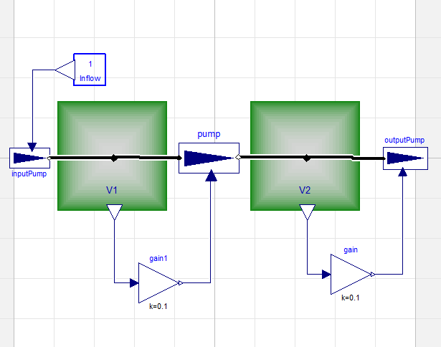

Slide 17
Mass Compartment
inflow
connector MassFlowConnector "Mass flow"
Real massContent;
flow Real massFlow;
end MassFlowConnector;
equation
der(massContent) = inflow.massFlow;
inflow.massContent=massContent;
end MassCompartment;
massContent

Slide 18
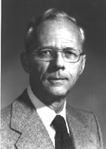
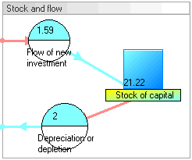
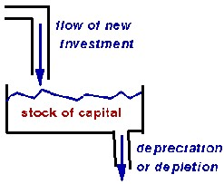
Forrester Dynamics
Jay Wright Forrester

Slide 19

Forrester Dynamics
Jay Wright Forrester
Stock
(zásoby)

Slide 20
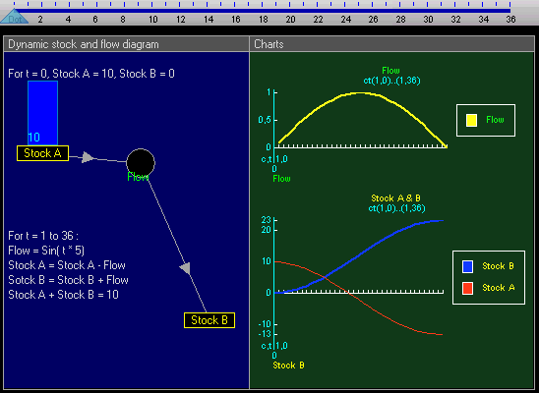
Forrester Dynamics
Jay Wright Forrester

Slide 21
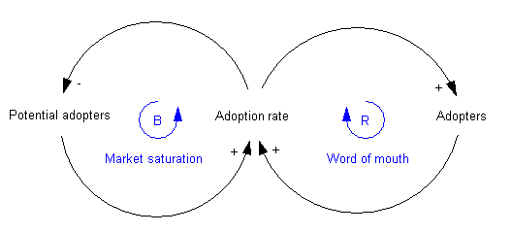
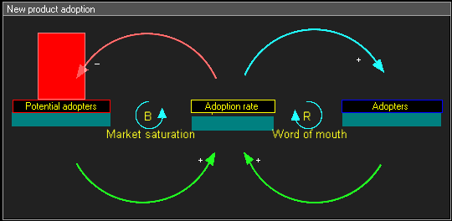
Forrester Dynamics
Potentional adopters
Adopters
Jay Wright Forrester

Slide 22
Forrester Dynamics
Jay Wright Forrester
Potentional adopters
Adopters

Slide 23
Forrester Dynamics
p=0.03
p
q=0.4
Pi=PA/(PA+A)
In=PA*p
q
In
Pi
Im=Pi*q
Probability that has not yet adopted
Innovators
Im
Imitators
Jay Wright Forrester
Na
Na=In+Im
New adopters
PA
Potentional adopters
A
Adopters
dPA/dt=-Na
dA/dt=Na

Slide 24
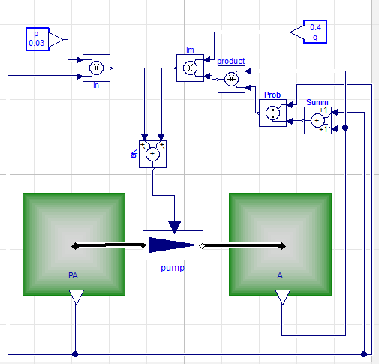

Slide 25
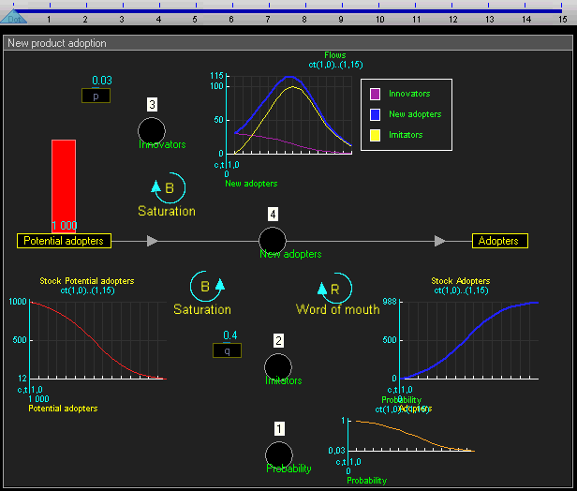
Forrester Dynamics
Jay Wright Forrester

Slide 26
Model SIR
Model založený na existenci všech tří výše uvedených kategorií osob v populaci nazýváme modelem SIR. Matematická konstrukce modelu vychází z předpokladu, že:
je nárůst infikovaných jedinců je úměrný počtu ohrožených a infikovaných jedinců, tj. ~ r.S(t).I(t), kde r > 0 je konstantou úměrnosti. Ohrožených osob stejnou rychlostí ubývá.
rychlost s jakou ubývá infikovaných jedinců (vyléčením, úmrtím) je úměrná počtu infikovaných osob, tj. ~ a.I(t).
inkubační doba je zanedbatelná;
populace je natolik velká, že vyvolané změny lze považovat za spojité.
HOLČÍK, J. „Modelování a simulace biologických systémů“. Skripta, Nakladatelství ČVUT, Praha 2006

Slide 27
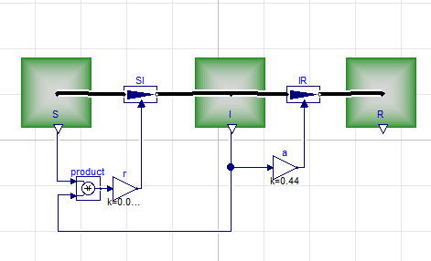
Model SIR

Slide 28
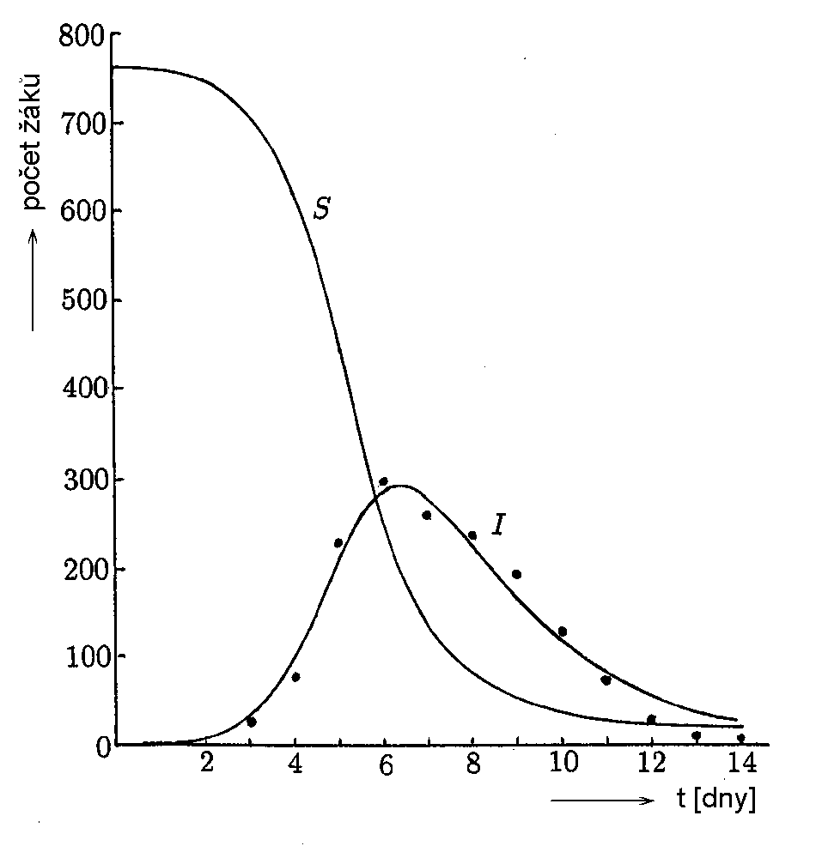
Aplikace modelu SIR
Epidemie chřipky na anglické chlapecké internátní škole
Epidemie, kterou způsobil jeden nakažený žák z celkového počtu 763 žáků, z nichž 512 během 14 dní onemocnělo. Parametry modelu byly odvozeny z reálných údajů o vývoji onemocnění - N = 763, S₀ = 762, I₀ = 1, r = 2,18.10⁻³ den⁻¹ a a = 0,44 den⁻¹ (ρ = 202).
HOLČÍK, J. „Modelování a simulace biologických systémů“. Skripta, Nakladatelství ČVUT, Praha 2006

Slide 29
Model šíření AIDS v homosexuální populaci
Předpokládejme, že do populace přichází z vnějšího prostředí B nových, dosud zdravých jedinců. Dále, nechť x(t), y(t), a(t) a z(t) udá-vají počet zdravých, infikovaných, nemoc-ných AIDS a séropozitivních, ale neinfekč-ních osob. Protože doba nemoci je srovnatel-ná s dobou života, předpokládáme v každé z vyjmenovaných kategorií úmrtnost způso-benou faktory nespojenými s vlastní nemocí s rychlostní konstantou μ. Úmrtnost způso-benou nemocí vyjadřuje rychlostní konstanta d (typicky je doba nemoci 1/d přibližně 9 až 12 měsíců). Podobně jako ve všech předchá-zejících modelech předpokládáme homogen-ní prostředí.
HOLČÍK, J. „Modelování a simulace biologických systémů“. Skripta, Nakladatelství ČVUT, Praha 2006

Slide 30
Model šíření AIDS v homosexuální populaci
S využitím principů kompartmentové analýzy psát definiční stavové rovnice modelu
x’(t) = B - μ..x(t) - c.λ.x(t), kde λ = β.y(t)/N(t),
y’(t) = c.λ.x(t) - (v + μ).y(t);
a’(t) = p.v.y(t) - (d + μ).a(t);
z’(t) = (1 - p).v.y(t) - μ.z(t)
a
N(t) = x(t) + y(t) + a(t) + z(t).
Kromě již definovaných proměnných je λ pravděpodobnost získání infekce od náhodného partnera (přičemž β je pravděpodobnost přenosu viru), c je počet sexuálních partnerů, p je část séropozitivních osob, které jsou také infekční a konečně v je rychlostní konstanta propuknutí závěrečného stadia nemoci (její převrácená hodnota je proto rovna průměrné inkubační době nemoci).
Parametr λ je přesněji definován vztahem
λ = β.y(t)/[x(t)+y(t)+z(t)],
hodnota a(t) je ale o hodně menší než N(t).
HOLČÍK, J. „Modelování a simulace biologických systémů“. Skripta, Nakladatelství ČVUT, Praha 2006

Slide 31
Model šíření AIDS v homosexuální populaci
d a(t)
p v y(t)
μ y(t)
a(t)
μ x(t)
x(t)
y(t)
μ a(t)
z(t)
B
c λ x(t)
(1-p) v y(t)
μ z(t)
λ = β.y(t)/[x(t)+y(t)+z(t)]
x(t) je počet zdravých osob,
y(t) je počet infikovaných osob,
a(t) je počet nemocných AIDS,
z(t) je počet séropozitivních, ale neinfekčních osob,
B je rychlost příchodu nových, dosud zdravých jedinců do systému,
d je rychlostní konstanta vyjadřující úmrtnost způsobenou nemocí (typicky je doba nemoci 1/d přibližně 9 až 12 měsíců),
μ je úmrtnost způsobenou faktory nespojenými s vlastní nemocí,
je pravděpodobnost získání infekce od náhodného partnera: λ = β.y(t)/[x(t)+y(t)+z(t)],
β je pravděpodobnost přenosu viru),
c je počet sexuálních partnerů,
p je část séropozitivních osob, které jsou také infekční,
v je rychlostní konstanta propuknutí závěrečného stadia nemoci (její převrácená hodnota je proto rovna průměrné inkubační době nemoci).
HOLČÍK, J. „Modelování a simulace biologických systémů“. Skripta, Nakladatelství ČVUT, Praha 2006

Slide 32
Model šíření AIDS v homosexuální populaci
Konkrétní realizace tohoto modelu byla provedena pro experimentální data popisující vývoj AIDS v komunitě homosexuálních a bisexuálních mužů, kteří se léčili v letech 1978 - 1985 na klinice s San Francisku. Hodnoty parametrů modelu určené z experimentálních dat byly
B = 13 333 rok⁻¹ μ = 1/32 = 0,03125 rok⁻¹ β = 0,5 rok⁻¹ c = 2
v = 0,2 rok⁻¹ p = 0,3 d = 1 rok⁻¹
a předpokládané počáteční podmínky x(0) = 100 000, y(0) = 1, a(0) = 0, z(0) = 0 a N(0) = 100 000.
HOLČÍK, J. „Modelování a simulace biologických systémů“. Skripta, Nakladatelství ČVUT, Praha 2006

Slide 33
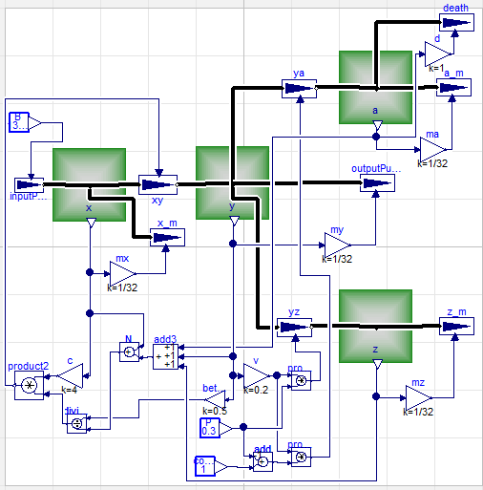
Implementace modelu šíření AIDS v homosexuální populaci

Slide 34
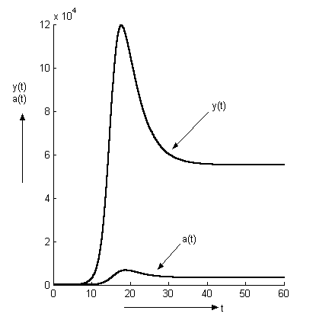
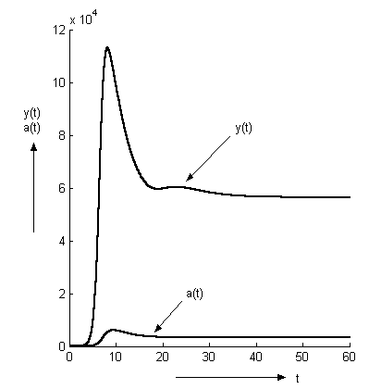
Model šíření AIDS v homosexuální populaci
c = 2 c = 4
HOLČÍK, J. „Modelování a simulace biologických systémů“. Skripta, Nakladatelství ČVUT, Praha 2006

Slide 35
Volume Compartment
inflow
connector VolumeFlow
Real volume( final quantity="Volume", final unit="l");
flow Real q( final quantity="Flow", final unit="l/s");
end VolumeFlow;
equation
der(Volume) = (inflow.q);
inflow.volume = Volume;
end VolumeCompartment;
Volume

Slide 36
(žaludek)
QIN
VIN
(pití)
(vstřebávání)
QVVIN
(infúze…)
(lymfa)
QLF
QVIN
(plasma)
(intersticiální tekutina)
tok do intracelulární tekutiny
(metabol. voda)
QMWP
QIC
VP
(transkapilární transport)
QIWL
VIF
QCFR
(odpařováni)
(diuréza)
QWU

Slide 37
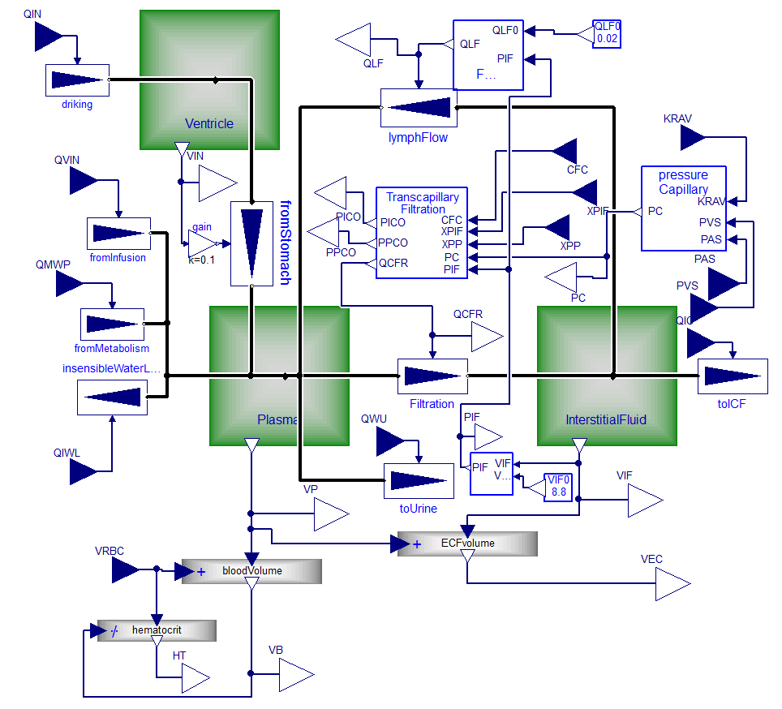
Pití
Vstřebávání
Tok lymfy
Infúze
Metabolická tvorba vody
Odpařování
Diuréza
Transkapilární transport

Slide 38
Concentration Compartment
inflow
connector ConcentrationFlow "Concentration and Solute flow"
Concentration conc;
flow SoluteFlow q;
end ConcentrationFlow;
SoluteConc
equation
SoluteConc=q_out.conc;
q_out.conc*SolventVolume = SoluteMass;
der(SoluteMass) = q_out.q;
end ConcentrationCompartment;
SoluteMass

Slide 39

Fout(t)=M(t)*k
Fout
V – distribuční objem
m - Množství
Koncentrační kompartment
c - Koncentrace látky
Clearance
c = m/V
Fout(t)=C(t)*Clearance(t)
Fout(t)=m(t)*k
c(t)*Clearance=m(t)*k
m(t)*Clearance/V=m(t)*k
Clearance/V=k
Fout – exkrece látky

Slide 40
UtilisationGlucose
ExtracellularGlucose
InputGlucose
ExcretionGlucose

Slide 41
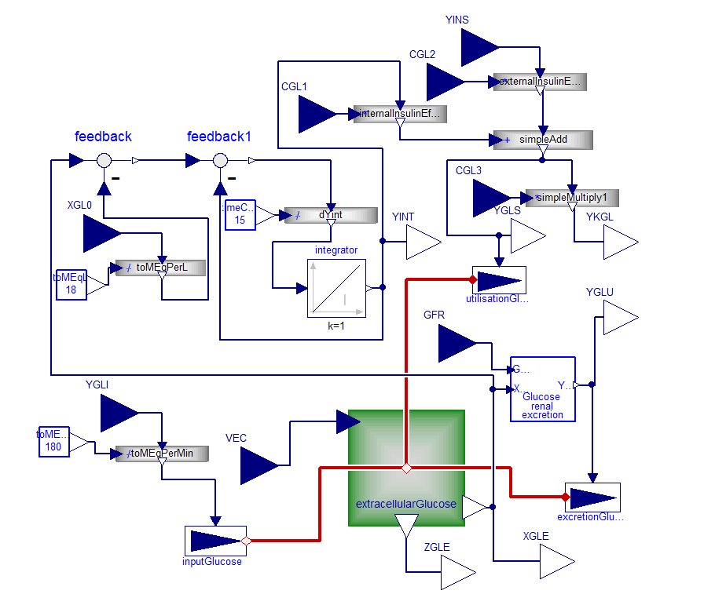
Tvorba inzulinu
Externí inzulin
Tok draslíku do buněk
Tok glukózy do buněk
Renální exkrece glukózy
Přísun glukózy

Slide 42
Tok draslíku do buněk (ovlivňovaný pH)
IntracellularPotassium
Tok draslíku do buněk (společně s glukózou)
Přísun draslíku
YKHI
YKGL
ExtracellularPotassium
YKIN
YKU
Vylučování draslíku v ledvinách

Slide 43
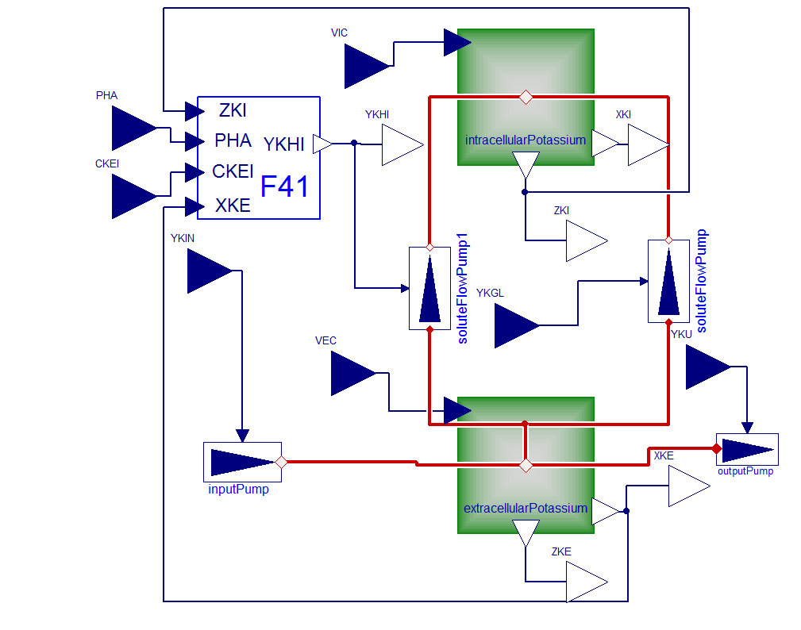
Tok draslíku do buněk (ovlivňovaný pH)
Tok draslíku do buněk (společně s glukózou)
Přísun draslíku
Vylučování draslíku v ledvinách

Slide 44
Výměna sodíku mezi buňkou a extracelulátní tekutinou za ionty H⁺
Vylučování sodíku ledvinami
YNHI
ExtracellularNatrium
YNIN
YNU
Přísun sodíku

Slide 45
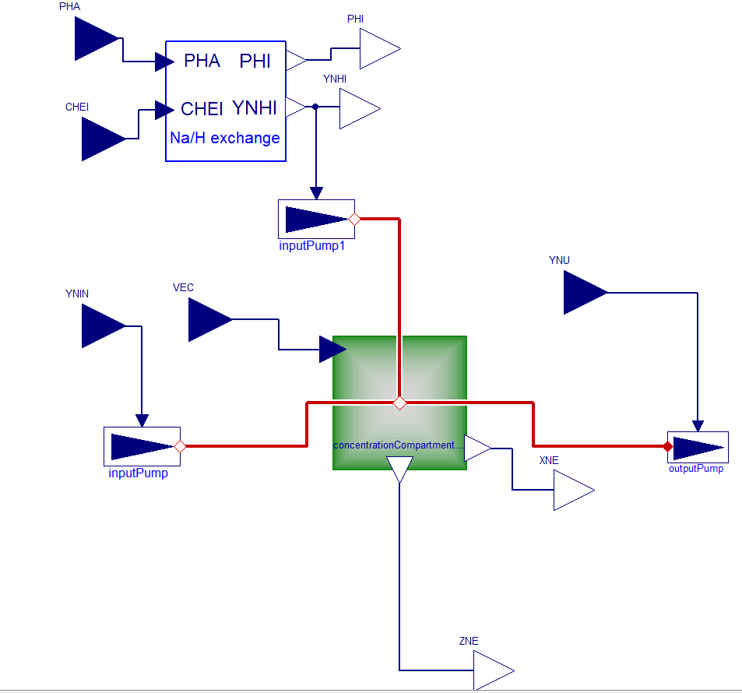
Výměna sodíku mezi buňkou a extracelulátní tekutinou za ionty H⁺
Vylučování sodíku ledvinami
Přísun sodíku

Slide 46
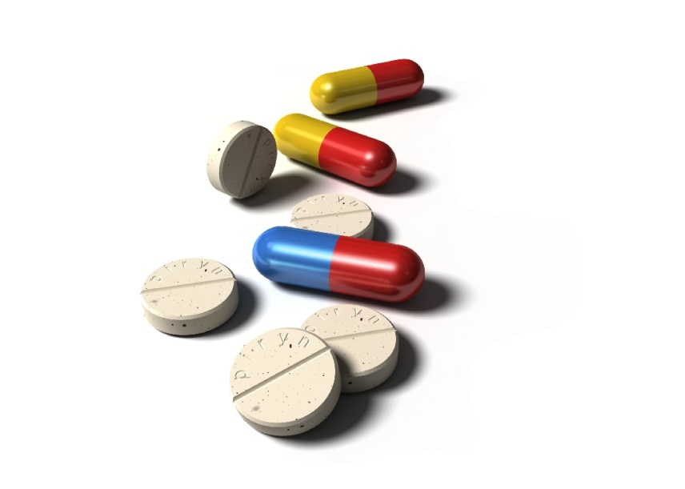
Kompartmentová analýza ve farmakologii

Slide 47
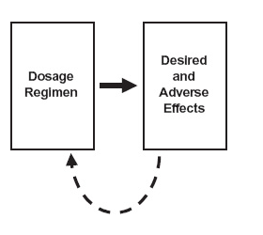
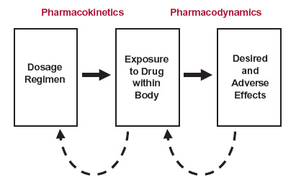
Farmakodynamika a farmakokinetika

Slide 48
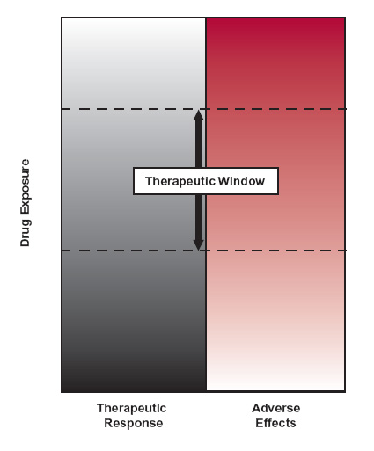
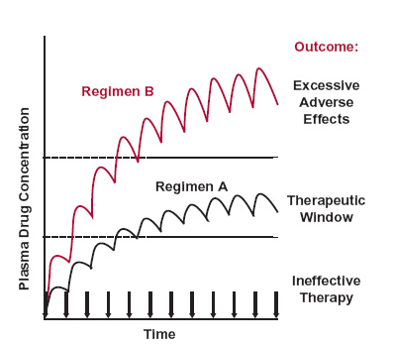

Slide 49
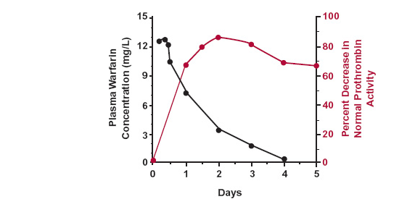
Problém – čas nástupu působení (Warfarin)

Slide 50
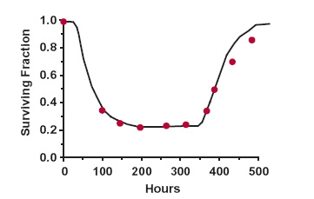
Problém – nástup a doba působení (frakce leukocytů, protinádorový paclitaxel)

Slide 51
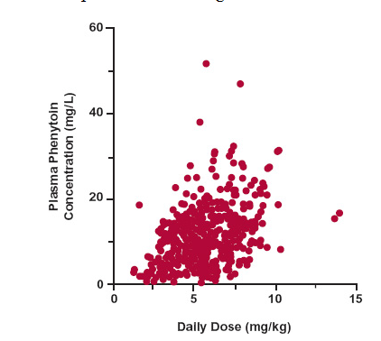
Problém – individuální variabilita (Phenotoin)

Slide 52
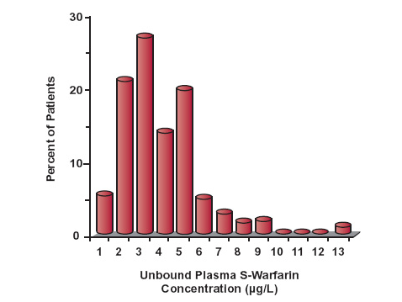
Problém – individuální variabilita působení (stejný účinek, různá hladina Warfarin)

Slide 53
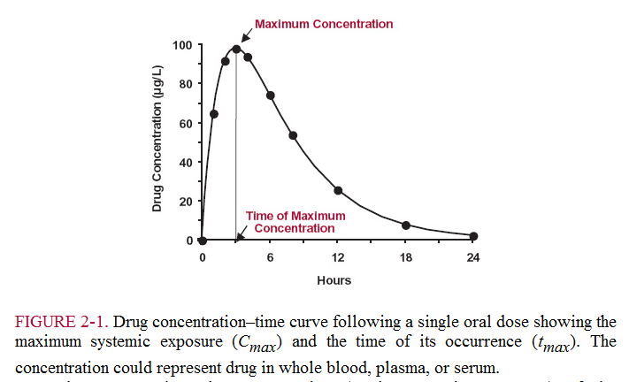
Dávka - čas

Slide 54
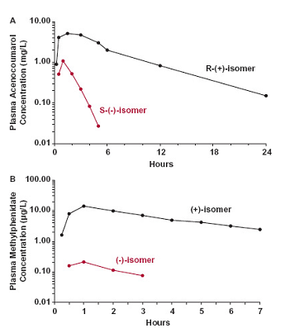
Izomery – mají různou kinetiku

Slide 55
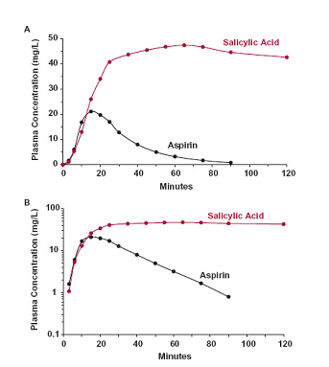
Lék – metabolit (různá účinnost)
Protizánětlivý účinek (metabolit)
antikoagulační účinek
650 mg aspirinu

Slide 56
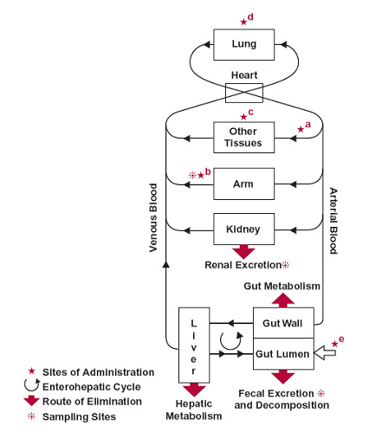
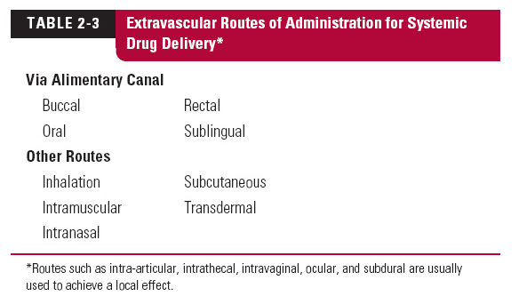
Kinetika léku

Slide 57
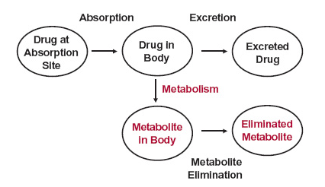



Slide 58
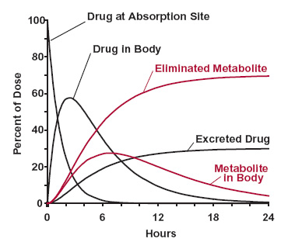

Slide 59
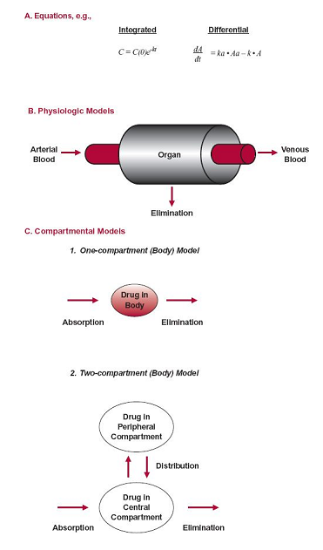

Slide 60
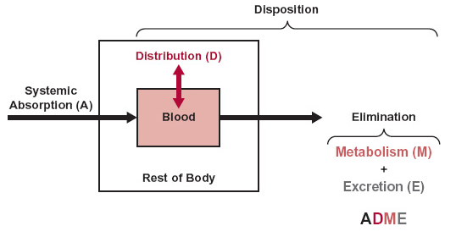
Farmakokinetická terminologie (ADME)

Slide 61
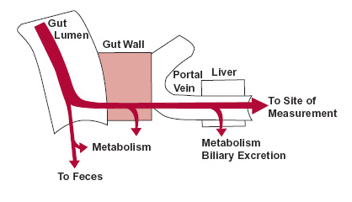
Absorbce
Systémová absorbace

Slide 62
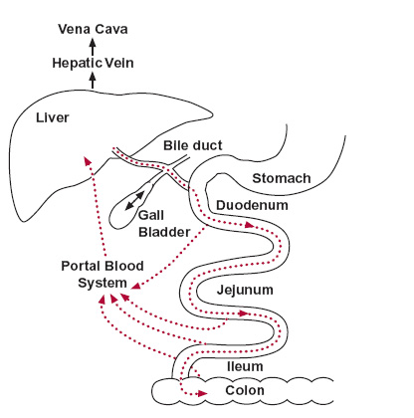
Enterohepatální cyklus

Slide 63
Příklad: Kompartmentová analýza
Intersiciální tekutina
Střevo
Krevní plazma
Mozkomíšní mok
Moč
Tuková tkáň

Slide 64
Příklad: Kompartmentová analýza

Slide 65
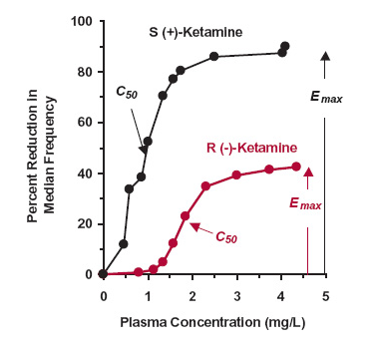

PK/PD = faramakokinetika/farmakodynamika
Subjektivní
Objektivní
účinek
Klinicky měřitelný
Biomarkery
Dávka- účinek

Slide 66

Lineární systémy
Lineární systém (soustava) je systém, v němž platí princip superpozice.
To znamená, že za předpokladu, že
platí:
Aditivita (výstupem pro součet dvou signálů bude stejný, jako součet výstupů pro tyto signály jednotlivě)
Homogenita (výstup pro násobek jiného vstupu bude roven stejnému násobku výstupu pro tento vstup):
Tyto podmínky lze také zapsat jako jedinou:

Slide 67
Analýza lineárních regulačních systémů v časové doméně

Slide 68

Studijní materiál
Chapter 4
Time-Domain Analysis of Linear Control Systems

Slide 69


Nejjednodušší model mechaniky dýchání
Ventilátor
- zdroj tlaku
Setrvačnost
Odpor
Pružný vak
Vnější
atmosferický
tlak

Slide 70





Nejjednodušší model mechaniky dýchání
Ventilátor
- zdroj tlaku
Q - Průtok
P_{ao}
L - Inertance
Setrvačnost
R- Rezistance
Odpor
P_{A}
P_{o}
C - Kapacitance
Pružný vak
Vnější
atmosferický
tlak

Slide 71









Nejjednodušší model mechaniky dýchání
Ventilátor
- zdroj tlaku
Q - Průtok
P_{ao}
P_{ao}
Vstup
L – Inertance
R- Rezistance
P_{A}
Výstup
P_{A}
P_{o}
C - Kapacitance
Vnější
atmosferický
tlak
řesení

Slide 72
Nejjednodušší model mechaniky dýchání
řesení ?

Slide 73











Logaritmické zrcadlo
sčítání a odečítání
násobení a dělení
Prostor obrazu
umocňování /odmocňování
Prostor originálu
řesení

Slide 74







Laplaceovo zrcadlo
Oblast komplexní proměnné (s)
L{ }
L⁻¹{ }
Oblast reálné proměnné (oblast času t)
Prostor obrazu
Prostor originálu
řesení ?

Slide 75




Laplaceovo zrcadlo
Oblast komplexní proměnné (s)
- úloha v obraze
Snadnější
L{ }
- řešení úlohy v obraze
Úloha v originále:
Nesnadné
L⁻¹{ }
Řešení v originále:
Oblast reálné proměnné (oblast času t)
Prostor obrazu
Prostor originálu
řesení ?

Slide 76

Laplaceovo zrcadlo
Derivování originálu
Oblast komplexní proměnné (s)
- úloha v obraze
Snadné
L{ }
- řešení úlohy v obraze
Úloha v originále:
Nesnadné
L⁻¹{ }
Řešení v originále:
Oblast reálné proměnné (oblast času t)
Prostor obrazu
Prostor originálu

Slide 77

Laplaceovo zrcadlo
Derivování originálu
Oblast komplexní proměnné (s)
- úloha v obraze
Snadnější
L{ }
- řešení úlohy v obraze
Úloha v originále:
Nesnadné
L⁻¹{ }
Řešení v originále:
Oblast reálné proměnné (oblast času t)
Prostor obrazu
Prostor originálu

Slide 78
Laplaceovo zrcadlo
Derivování originálu
Oblast komplexní proměnné (s)
- úloha v obraze
Snadnější
L{ }
- řešení úlohy v obraze
Úloha v originále:
Nesnadné
L⁻¹{ }
Řešení v originále:
Oblast reálné proměnné (oblast času t)
Prostor obrazu
Prostor originálu

Slide 79

Laplaceovo zrcadlo
Integrování originálu
Oblast komplexní proměnné (s)
- úloha v obraze
Snadnější
L{ }
- řešení úlohy v obraze
Úloha v originále:
Nesnadné
L⁻¹{ }
Řešení v originále:
Oblast reálné proměnné (oblast času t)
Prostor obrazu
Prostor originálu

Slide 80
Laplaceovo zrcadlo
Linearita obrazu a originálu
Oblast komplexní proměnné (s)
- úloha v obraze
Snadnější
L{ }
- řešení úlohy v obraze
Úloha v originále:
Nesnadné
L⁻¹{ }
Řešení v originále:
Oblast reálné proměnné (oblast času t)
Prostor obrazu
Prostor originálu

Slide 81

Laplaceovo zrcadlo
Posun originálu (zpoždění)
= útlum obrazu
Oblast komplexní proměnné (s)
- úloha v obraze
Snadné
L{ }
- řešení úlohy v obraze
Úloha v originále:
Nesnadné
L⁻¹{ }
Řešení v originále:
Oblast reálné proměnné (oblast času t)
Prostor obrazu
Prostor originálu

Slide 82

Laplaceovo zrcadlo
Posun obrazu = útlum originálu
Oblast komplexní proměnné (s)
- úloha v obraze
Snadné
L{ }
- řešení úlohy v obraze
Úloha v originále:
Nesnadné
L⁻¹{ }
Řešení v originále:
Oblast reálné proměnné (oblast času t)
Prostor obrazu
Prostor originálu

Slide 83


Laplaceovo zrcadlo
Změna měřítka (podobnost)
Oblast komplexní proměnné (s)
- úloha v obraze
Snadné
L{ }
- řešení úlohy v obraze
Úloha v originále:
Nesnadné
L⁻¹{ }
Řešení v originále:
Oblast reálné proměnné (oblast času t)
Prostor obrazu
Prostor originálu

Slide 84




















Laplaceovo zrcadlo
Příklady
Originál: f(t)
Obraz: F(s)
1
Wolfram Mathematica:
Prostor obrazu
…atd.
Prostor originálu

Slide 85


Laplaceovo zrcadlo
Příklady
Originál: y(t), x(t)
Obraz: Y(s), X(s)
Prostor obrazu
Prostor originálu

Slide 86


Laplaceovo zrcadlo
Příklady
Originál: y(t), x(t)
Obraz: Y(s), X(s)
Prostor obrazu
Prostor originálu

Slide 87


Laplaceovo zrcadlo
Příklady
Originál: y(t), x(t)
Obraz: Y(s), X(s)
Prostor obrazu
Prostor originálu

Slide 88
Laplaceovo zrcadlo
Příklady
Originál: y(t), x(t)
Obraz: Y(s), X(s)
Při nulových počátečních podmínkách:
Prostor obrazu
Prostor originálu

Slide 89



Laplaceovo zrcadlo
Příklady
Originál: f(t)
Obraz: F(s)
Při nulových počátečních podmínkách:
Prostor obrazu
Prostor originálu

Slide 90
Nejjednodušší model mechaniky dýchání
Oblast komplexní proměnné (s)
- úloha v obraze
Snadnější
L{ }
- řešení úlohy v obraze
Úloha v originále:
Nesnadné
L⁻¹{ }
Řešení v originále:
Oblast reálné proměnné (oblast času t)
Prostor obrazu
Prostor originálu
řesení ?

Slide 91




Laplaceovo zrcadlo
Oblast komplexní proměnné (s)
Úloha v obraze:
Úloha v originále:
Snadnější
L{ }
Řešení úlohy v obraze:
Nesnadné
L⁻¹{ }
Řešení v originále: ?????????????
Oblast reálné proměnné (oblast času t)
Prostor obrazu
Prostor originálu

Slide 92



Nejjednodušší model mechaniky dýchání
V Modelice (ale i v Simulinku)
máme blok TransfeFunction

